Slide 1

Dějiny ČR
Marie Terezie - osvícená panovnice
Vytvořeno v rámci projektu „EU peníze školám“.
OP VK oblast podpory 1.4 s názvem Zlepšení podmínek pro vzdělávání na základních školách.
VY_32_INOVACE_56_Marie_Terezie
Autor projektu: Mgr. Renata Holanová

Slide 2
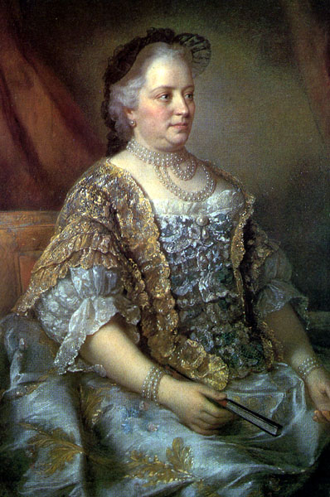
Životopisné údaje
Poznej, co se stalo v jejím životě:
1717
narodila se ve Vídni
1736
vdala se za Františka I. Štěpána Lotrinského
1740
nastoupila vládu po smrti svého otce Karla VI.
1765
úmrtí manžela, spoluvládcem v habsburské monarchii její syn Josef II.
1780
zemřela ve Vídni

Slide 3
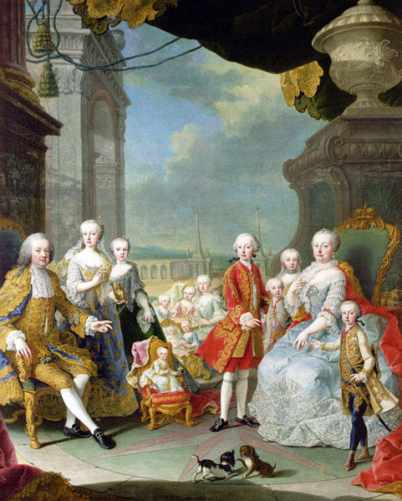
Rodina Marie Terezie
Poznáte na obrázku Františka I. Štěpána Lotrinského (manžela M.T.) ?
Z jejich 16 dětí se jen 11 dožilo dospělého věku.
Nejstarším synem a pozdějším nástupcem byl Josef II.
Kde se na obrázku nachází?

Slide 4
Rodina Marie Terezie
Po smrti Josefa II. vládnul Leopold II.. Poznáš ho?
Nejmladší dcerou Marie Terezie byla pozdější francouzská královna Marie Antoinette.
Kde se nachází na obrázku?

Slide 5
Doba vlády
V 18. století začaly pronikat i do rakouské říše nové myšlenky učenců ze západní Evropy podle kterých se panovníci měli starat o své poddané a pomocí reforem zlepšovat jejich život. Všichni lidé měli mít stejná práva. Marie Terezie se prostřednictvím reforem snažila v duchu těchto myšlenek (této filozofie) vládnout.
Víš, jak se říká této filozofii?
Osvícenská

Slide 6
Reformy Marie Terezie
Doplň správně v textu:
Díky válkám o rakouské dědictví (1740-1745, 1756-1763), v kterých přišla o Slezsko věděla, že musí mít dobře vycvičené stálé vojsko . Zavedla pravidelný odvod mladých chlapců do armády. Na mnoha místech nechala postavit silné pevnosti (Terezín, Josefov, Olomouc) .
V roce 1774 zavedla pro děti od 6 do 12 let
povinnou školní docházku.
Panovnice provedla daňovou reformu podle které platili daně nejenom poddaní, ale i vrchnost .
Nevolnickým povstáním chtěla zabránit snížením roboty na 3 dny v týdnu.

Slide 7
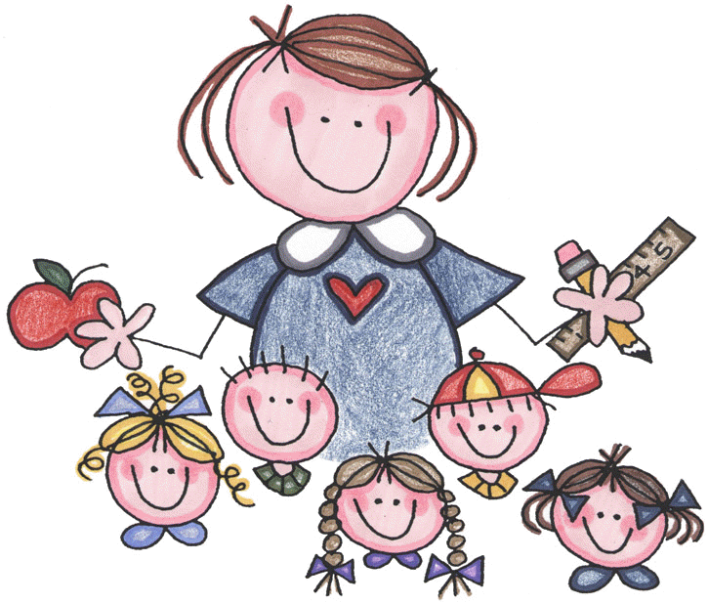
Další reformy Marie Terezie
V roce 1753 vydala Marie Terezie nařízení o první konskripci (sčítání lidu).
Konskripce (soupis) provedena v roce 1754 (první svého druhu v Evropě). V roce 1770 vydala patent nařizující provádění soupisu lidu, tažného dobytka a domů v českých, dolnorakouských a vnitřních rakouských dědičných zemích.

Slide 8
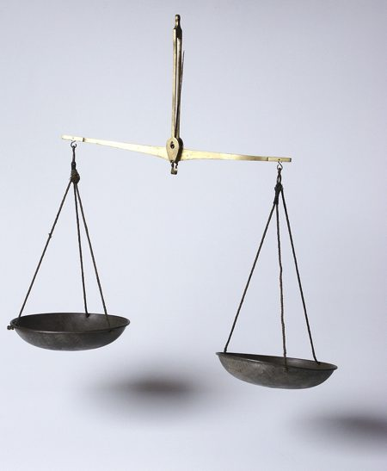
Další reformy Marie Terezie
1765 - sjednocení měr a vah
Hospodářské reformy – rozvoj manufaktur, rozvoj obchodu (zrušení vnitřních cel v monarchii), stavba cest (podél cest ovocné stromy), rozvoj včelařství, zavedení hnojení polí, šlechtění rostlin, melioračních kanálů, od roku 1770 rozvoj pěstování brambor

Slide 9
Zdroje
Text:
Čapek, F.: Vlastivěda ( obrazy z novějších českých dějin), Alter , 1996
http://upload.wikimedia.org/wikipedia/obrazek_Marie_Terezie
Obrázky:
http://nd01.jxs.cz/obrazek_rodina_MT
http://cs.wikipedia.org/wiki/scitani_lidu
http://www.bsd.k12.ca.us/obrazek_lide
http://cdn.bydleni.comobrazek_vahy

Slide 10
Vytvořeno jako DUM do předmětu vlastivěda
na Základní škole a Mateřské škole
Mladá Boleslav, 17. listopadu 1325,
příspěvková organizace
pro pátý ročník základní školy.
Materiál slouží jako doplněk učiva o Marii Terezii
v rámci tématu Dějiny České republiky.
Materiál doporučuji prezentovat pomocí
dataprojektoru nebo na monitorech žáků.
Materiál byl vytvořen a pilotován v 1. pololetí
školního roku 2012/2013.

